Slide 1
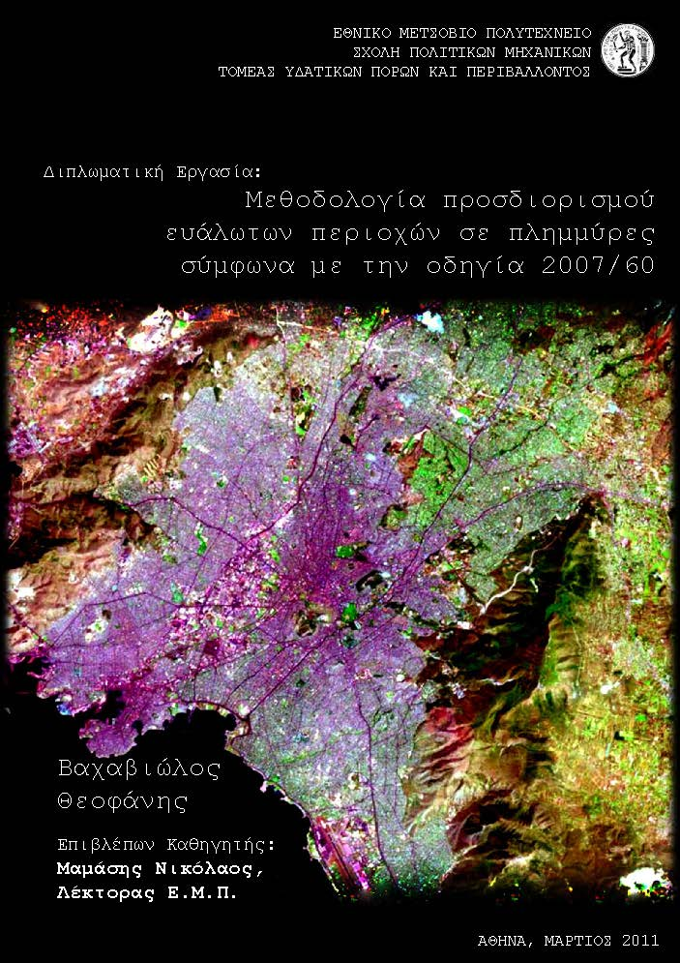
Αντικείμενο – Σκοπός εργασίας
Προκαταρκτική Αξιολόγηση Κινδύνων Πλημμύρας
Περιγραφή σημαντικών σε
έκταση και απώλειες
ιστορικών πλημμυρών
Αξιολόγηση δυνητικών
αρνητικών συνεπειών
μελλοντικών πλημμυρών
Εκτίμηση πλημμυρικής επικινδυνότητας

Slide 2
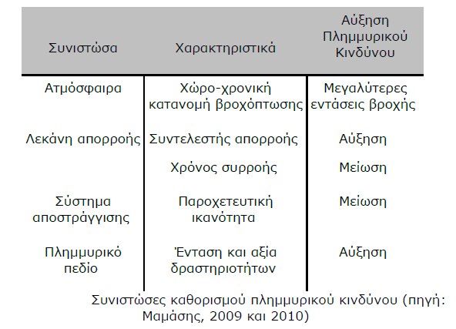
Φυσικό Πλαίσιο Παραγωγής Πλημμυρών
Μεγέθη Πλημμύρας:
Παροχή αιχμής και η
αντίστοιχη στάθμη στο
υδατόρευμα
Πλημμυρικός όγκος
Χρονική διάρκεια
Συνιστώσες πλημμυρικού κινδύνου

Slide 3
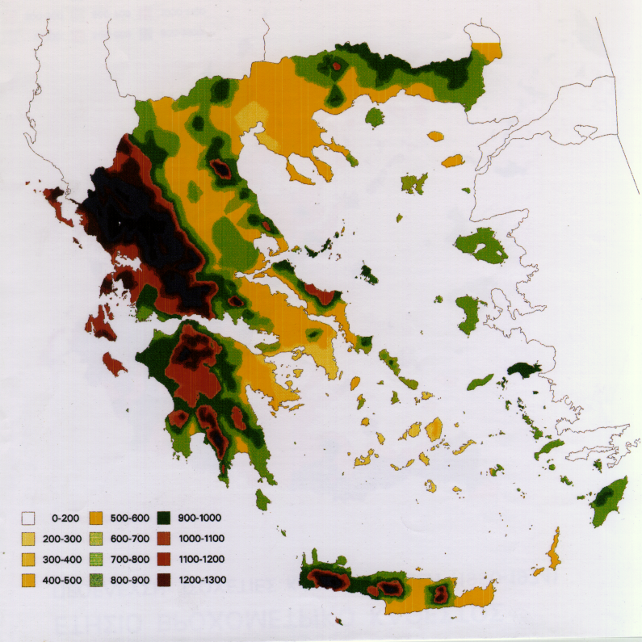
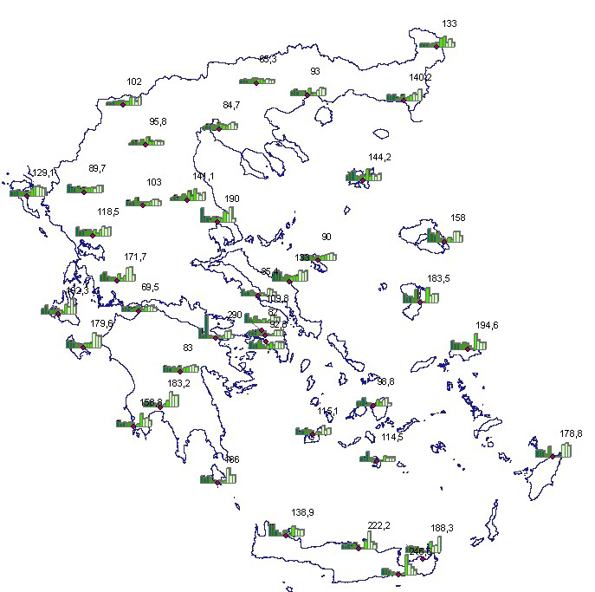
Πλημμυρικό Καθεστώς στην Ελλάδα
(Πηγή: Μαμάσης, 2009)
Απόλυτα ημερήσια ύψη βροχής
Κοντινές τιμές για σχεδόν όλα τα υδατικά διαμερίσματα – αυξημένη επιρροή ακραίων επεισοδίων (μικρής χρονικής κλίμακας) στη δίαιτα πλημμυρικών απορροών
(Πηγή: Μαμάσης, 2010)
Μέσες ετήσιες βροχές
Μεγάλα ύψη Δυτικά
Μικρά ύψη Ανατολικά

Slide 4
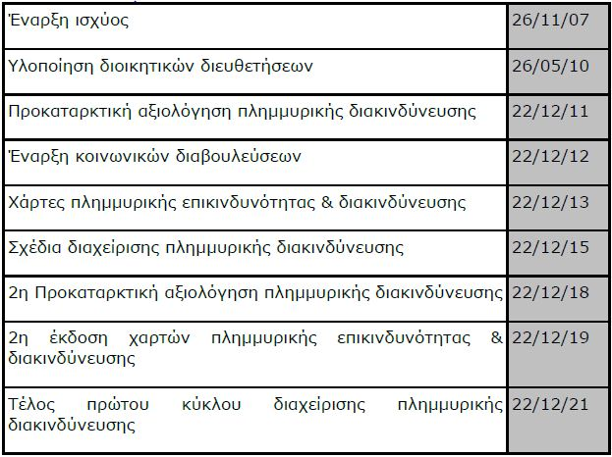
Διάρθρωση Οδηγίας 2007/60
1^{ο} Στάδιο: Προκαταρκτική Αξιολόγηση Κινδύνων Πλημμύρας (έως το 2011)
2^{ο} Στάδιο: Χάρτες επικινδυνότητας πλημμύρας
– χάρτες κινδύνων πλημμύρας (έως το 2013)
3^{ο} Στάδιο: Σχέδια διαχείρισης κινδύνων πλημμύρας
(έως το 2015)
Χρονοδιάγραμμα Υλοποίησης της Οδηγίας 2007/60

Slide 5
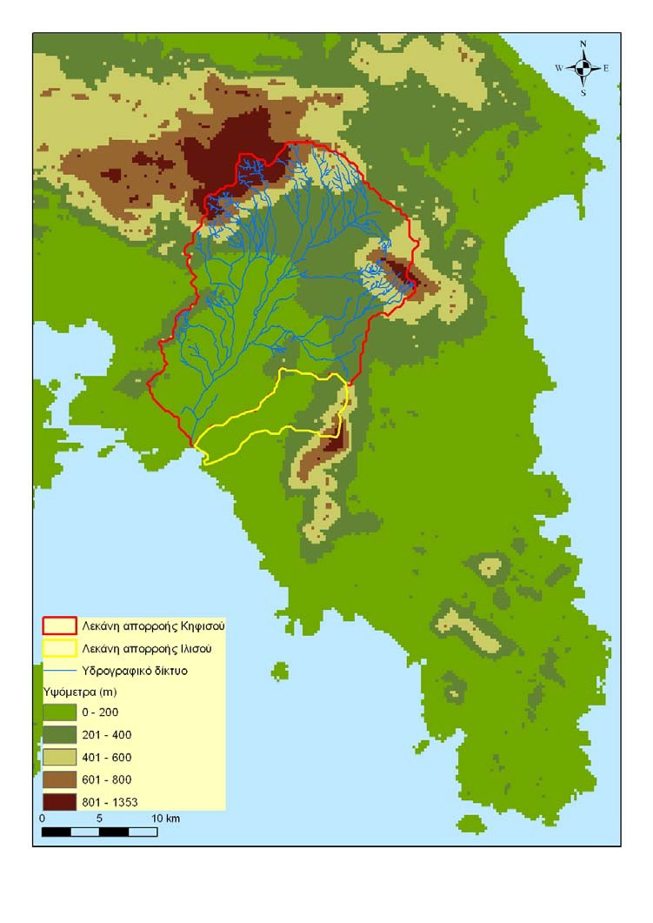
Περιοχή μελέτης
Λεκανοπέδιο Αθήνας
Συνολική έκταση: 430km²
Λεκάνη Κηφισού: 381.1 km²
Λεκάνη Ιλισού: 48.3 km²
Συνολικό μήκος ρεμάτων: 120 km
Μήκος Κηφισού: 22 km
Μήκος Ιλισού: 10 km
Το 30% αυτών ικανοποιητικά διευθετημένα.
Η αστικοποίηση της συνολικής λεκάνης απορροής αγγίζει το 70%.
(Πηγή:
Υδρολογική μελέτη ισχυρών βροχοπτώσεων στη λεκάνη του Κηφισού, 2010)

Slide 6
Αντιπλημμυρική προστασία περιοχής μελέτης
1. Ιστορικά στοιχεία
Οι διαδοχικές διευθετήσεις αποφασίζονται έπειτα από καταστροφικά πλημμυρικά γεγονότα.
Η αργοπορία υλοποίησης των έργων σε συνδυασμό με τη γοργή
αστική ανάπτυξη, οδηγεί σε κατασκευή έργων με ξεπερασμένα
κριτήρια σχεδιασμού, εξ’ αρχής με μειωμένη δυνατότητα
αντιμετώπισης του πλημμυρικού κινδύνου.
Κηφισός ποταμός:
Διευθέτηση 1899-1900, μήκος 1 km, (εκβολές – οδός
Πειραιώς)
Διευθετήσεις 1936-1956, μήκος 10 km, (εκβολές – γέφυρα
Κολοκυνθούς)

Slide 7
Μέσα 1960 και αρχές 1970, προμελέτη και οριστική μελέτη
αναδιευθέτησης Κηφισού από ρ. Αχαρνών μέχρι τις εκβολές.
Ολοκλήρωση των παραπάνω σταδιακά και επιμέρους την
εικοσαετία 1971-1991.
Με βάση αυτές κατασκευάζονται πολλά από τα υφιστάμενα έργα.
Ιλισός ποταμός:
Πριν την έναρξη επεμβάσεων, η φυσική κοίτη εξέβαλε στο
Κηφισό.
Προπολεμική περίοδος: διευθέτηση με ανοιχτή διατομή.
Μεταπολεμικά, διευθέτηση με κλειστή διατομή, διαμόρφωση
ξεχωριστής εκβολής σε Φαληρικό όρμο.

Slide 8
Αντιπλημμυρική προστασία περιοχής μελέτης
2. Υφιστάμενη κατάσταση
Κηφισός ποταμός:
Από τις Τρεις Γέφυρες μέχρι Αγίας Άννης ο ποταμός είναι πλήρως καλυμμένος και επί αυτού έχει κατασκευαστεί η λ. Κηφισού.
Από την Αγίας Άννης μέχρι τη λ. Ποσειδώνος είναι εγκιβωτισμένος με ανοικτή διατομή, με τη λ. Κηφισού υπερυψωμένη.
Από τη Λεωφόρο Ποσειδώνος μέχρι την εκβολή του στη θάλασσα είναι εγκιβωτισμένος με ανοικτή διατομή και κεντρικό μεσόβαθρο.
Από Τρεις Γέφυρες ως Κόκκινο Μύλο εκκρεμούν τα οριστικά έργα διευθέτησης.
Ανάντη Κόκκινου Μύλου εκκρεμούν έργα ανάσχεσης πλημμυρών.

Slide 9
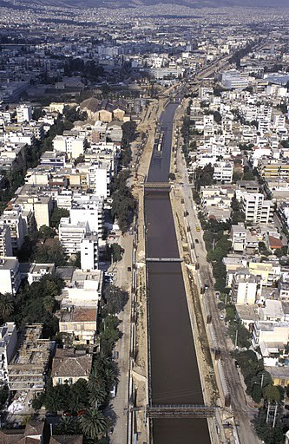
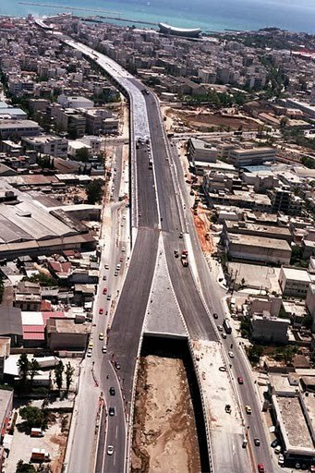
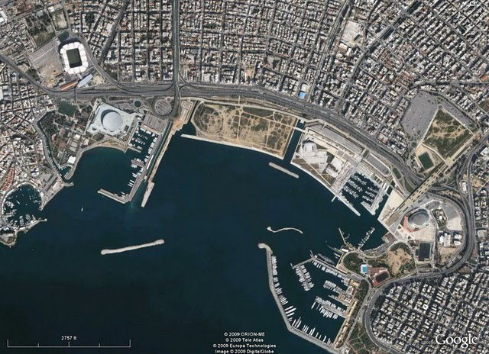
Ο Κηφισός πριν (αριστερά) και μετά (δεξιά) τα τελικά έργα διευθέτησης του, στο ύψος του Μοσχάτου - Φαλήρου
Ο Φαληρικός όρμος στη σημερινή του μορφή

Slide 10
Έργα – επεμβάσεις άμεσης προτεραιότητας
Ανανέωση στάσιμων νερών εκβολών Κηφισού (κατάντη Αγίας
Άννης)
Απεγκλωβισμός χαμηλών περιοχών Μοσχάτου – Καλλιθέας
Εκτροπή Κυκλοβόρου / Ιλισού (Μερική) / Πρ. Δανιήλ στον
Κηφισό
Έργα ανάσχεσης ανάντη Κόκκινου Μύλου
Διευθέτηση ρ. Εσχατιάς
Ολοκλήρωση Βασικού Συλλεκτήρα Ρέντη

Slide 11
Προκαταρκτική Αξιολόγηση Κινδύνων Πλημμύρας
Ακραία επεισόδια βροχόπτωσης για ημερήσια κλίμακα χρόνου, από το σταθμό λόφος Νυμφών του Αστεροσκοπείου, για την περίοδο 1871-2009

Slide 12
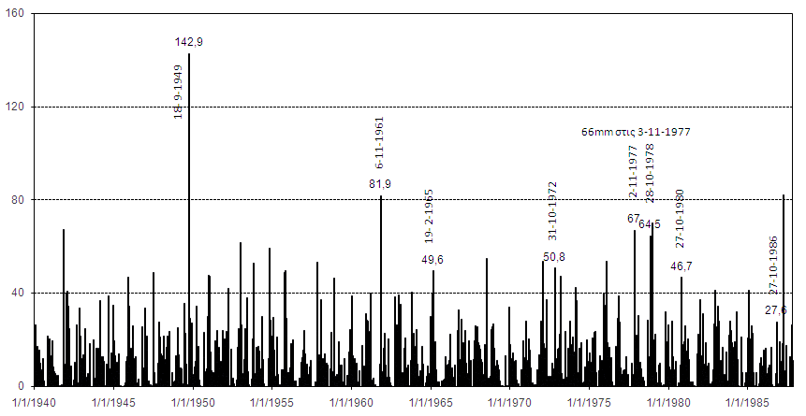
Προκαταρκτική Αξιολόγηση Κινδύνων Πλημμύρας
Καταγραφή σημαντικών πλημμυρών
Επισήμανση των σημαντικών πλημμυρών σε ενιαία χρονοσειρά ημερήσιων υψών βροχής (σε mm) στο σταθμό του λόφου Νυμφών (Αστεροσκοπείο)

Slide 13
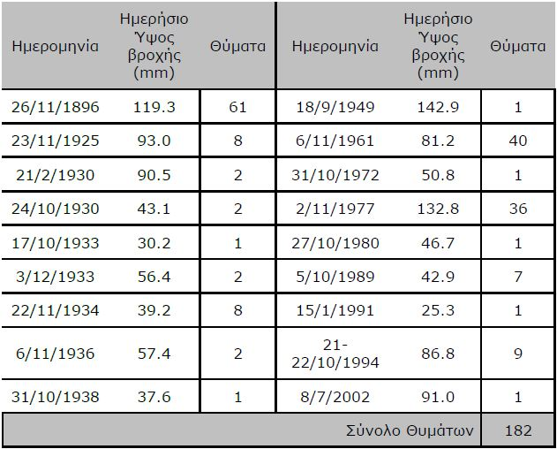
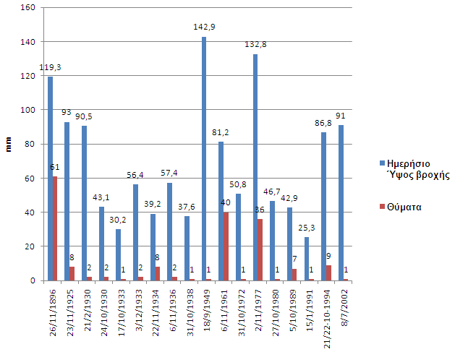
Προκαταρκτική Αξιολόγηση Κινδύνων Πλημμύρας
Καταγραφή σημαντικών πλημμυρών
Πλημμύρες που προκάλεσαν ανθρώπινα θύματα στο
Λεκανοπέδιο της Αθήνας

Slide 14
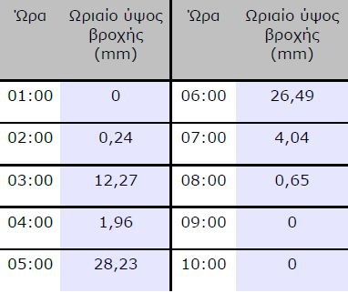
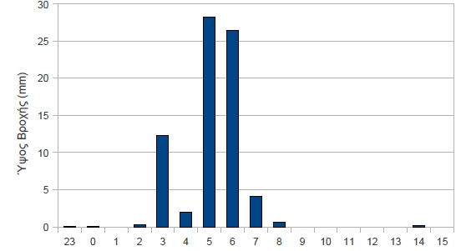
Η πλημμύρα στις 6/11/1961
Ωριαία ύψη βροχής από το σταθμό λόφος Νυμφών (Αστεροσκοπείου)
Περιστέρι, Μπουρνάζι και Ίλιον οι περιοχές με τα μεγαλύτερα πλημμυρικά προβλήματα.
Στις δύο πρώτες βασικός παράγοντας των προβλημάτων η κατάρρευση επιμήκους επιχώματος (οδός Σκαμανδρού)
Στο Ίλιον βασικός παράγοντας η υπερχείλιση του ρ. Εσχατιάς

Slide 15
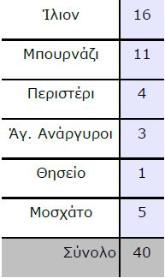
Η πλημμύρα στις 6/11/1961
Απώλειες - Ζημιές
Άστεγοι: 4.500 (Αθήνα 3.070, Πειραιάς 1.430)
Υλικές ζημιές: Συνολικά 3.000 κτίρια με προβλήματα. Από αυτά, τα 300 καταρρέουν και ακόμα 800 καθίστανται ακατοίκητα
Με αφορμή την καταστροφική πλημμύρα
αποφασίζεται η διευθέτηση των
ρ. Εσχατιάς και Μιχελή,
ενώ επανεξετάζεται η διευθέτηση του Κηφισού μέχρι τις Τρεις Γέφυρες
Απώλειες ανθρώπινων ζωών

Slide 16
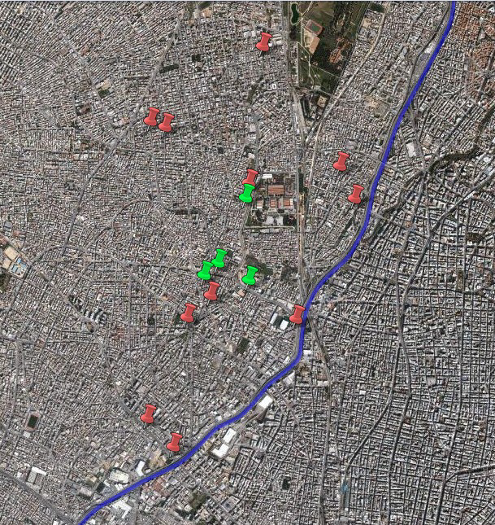
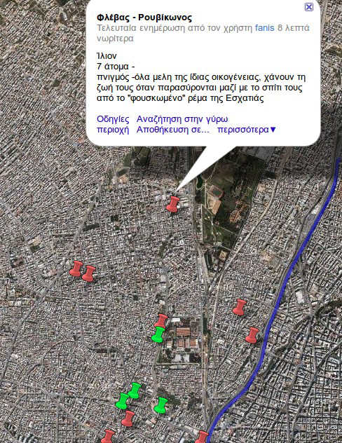
Η πλημμύρα στις 6/11/1961
Χάρτες απωλειών
Κόκκινο: σημεία απωλειών ανθρώπινων ζωών, πληροφορίες για
αριθμό θυμάτων και τρόπο θανάτου.
Πράσινο: σημεία ειδικού ενδιαφέροντος σε εξέλιξη
πλημμυρικού γεγονότος (πχ. αυξημένα προβλήματα, στοιχεία
πολιτικής προστασίας).
*Χρήση εφαρμογής Google Maps*

Slide 17
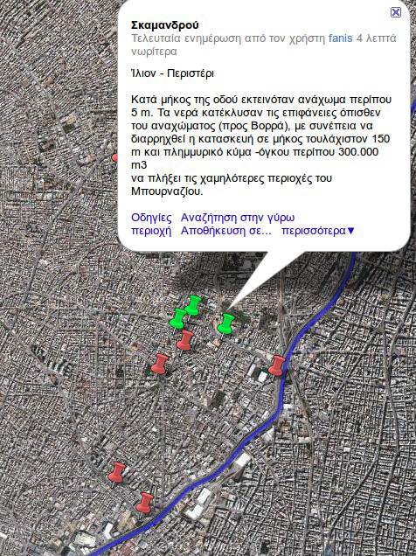
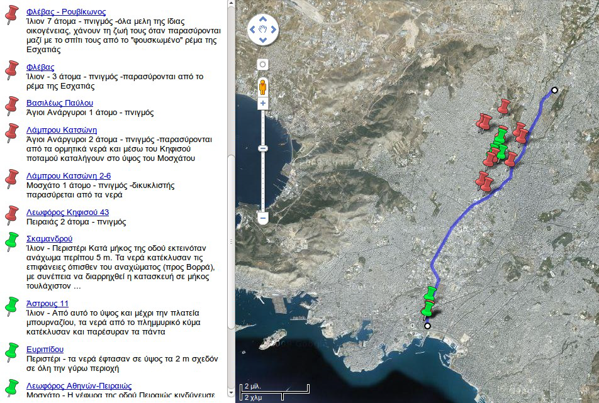
Η πλημμύρα στις 6/11/1961
Χάρτες απωλειών

Slide 18
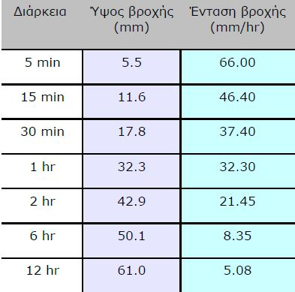
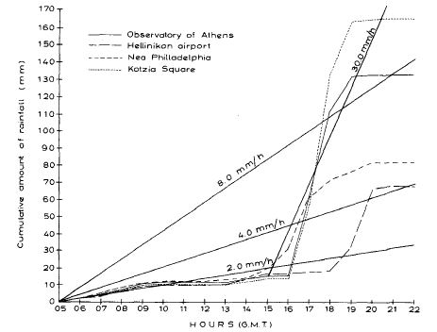
Η πλημμύρα στις 2/11/1977
Ημερήσιο ύψος βροχής: 165 mm – η μεγαλύτερη καταγραφή στα
(από το 1871) καταγεγραμμένα ύψη
Στο 4ωρο μεταξύ 17:00 και 21:00 συγκεντρώθηκαν τα 155 από
τα συνολικά 165 mm του ημερήσιο ύψους
Κατανομή βροχής στο σταθμό της Ν. Φιλαδέλφειας
(Πηγή: Flocas & Giles, 1979)
Αθροιστικές ποσότητες βροχής σε τέσσερις βροχομετρικούς σταθμούς

Slide 19
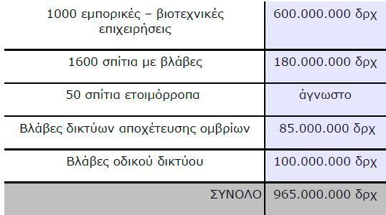
Η πλημμύρα στις 2/11/1977
Επίκεντρο των πλημμυρικών προβλημάτων η Περιφέρεια Πειραιά. Ειδικά το Μοσχάτο, οι χαμηλές περιοχές του Δήμου Πειραιά(Καμίνια, Καλλίπολη, Παλιά Κοκκινιά), η Νίκαια και ο Κορυδαλλός.
Στην Περιφέρεια Αθήνας μεγάλα προβλήματα στο Αιγάλεω
Απώλειες - Ζημιές
Τα ανθρώπινα θύματα έφτασαν τα 36.
Μόνο στην Περιφέρεια Πειραιά τα σπίτια που επλήγησαν έφτασαν τα 1.200

Slide 20
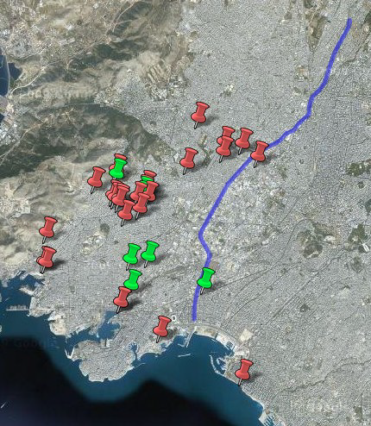
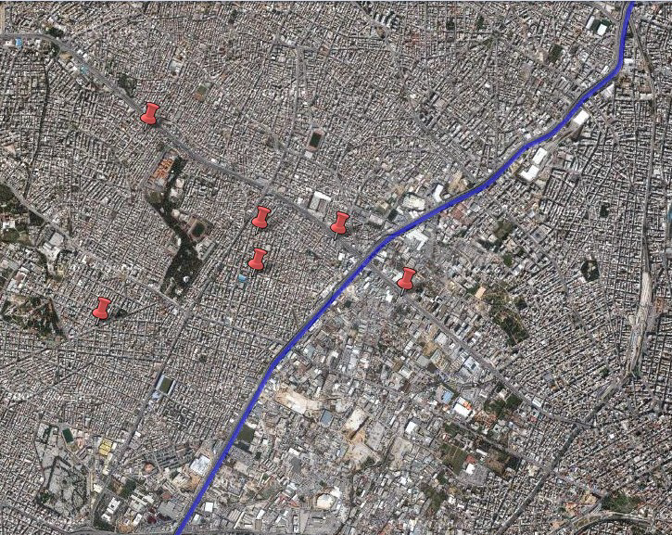
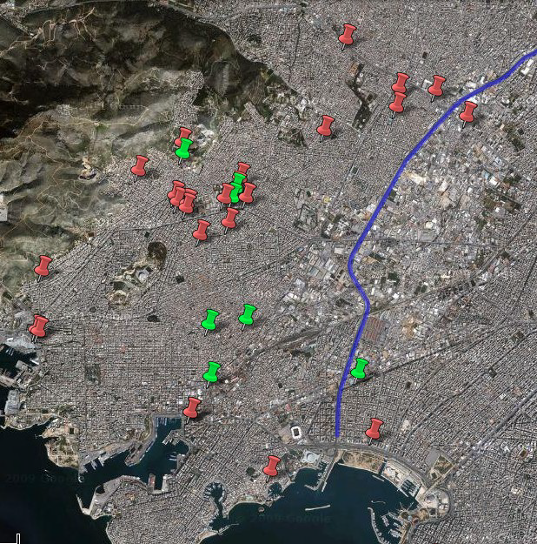
Η πλημμύρα στις 2/11/1977
Χάρτες απωλειών
Γενικός
Αιγάλεω
Περιφέρεια Πειραιά

Slide 21
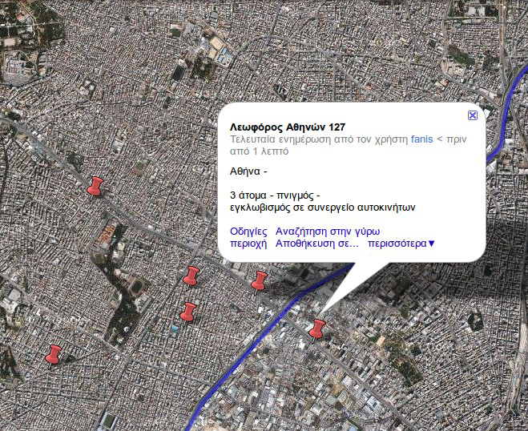
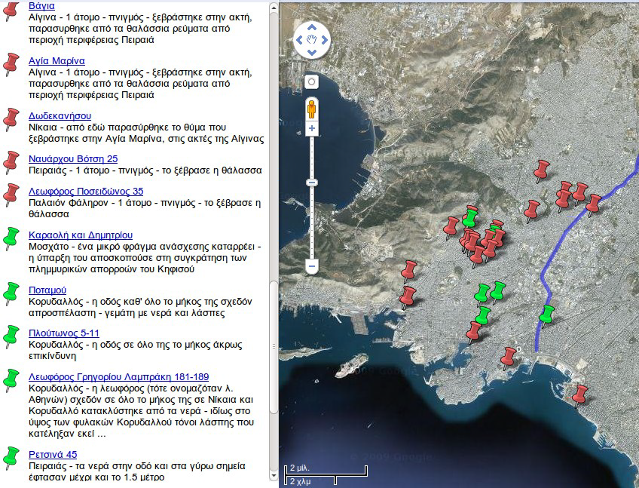
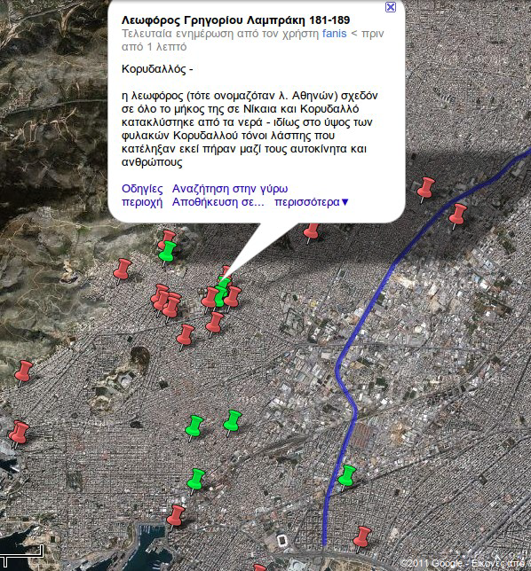
Η πλημμύρα στις 2/11/1977
Χάρτες απωλειών
Αιγάλεω
Νίκαια - Κορυδαλλός

Slide 22
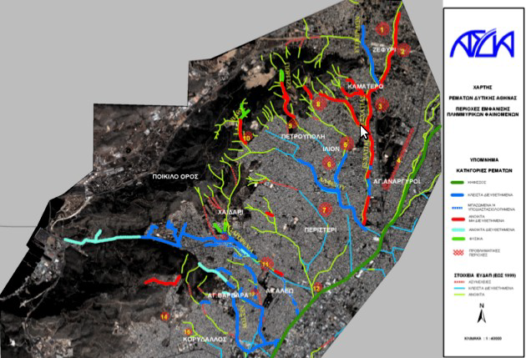
Περιοχές υψηλού πλημμυρικού κινδύνου
Παράδειγμα καταγραφής
Με πρωτοβουλία του ΑΣΔΑ δημιουργείται μητρώο περιοχών με συχνά πλημμυρικά προβλήματα στους Δήμους της Δυτικής Αθήνας
Αναφορά και άλλων σημείων για τις περιοχές:
-Κεντρικές περιοχές
-Μοσχάτο – Καλλιθέα
-Πειραιάς
-Άλιμος
-Ελληνικό
-Γλυφάδα
(Πηγή: ΑΣΔΑ)

Slide 23
Ανάλυση πλημμυρικού προβλήματος στο Λεκανοπέδιο
Φυσικό περιβάλλον
Ανθρωπογενές περιβάλλον
Αστικοποίηση
Περιορισμός φυσικών υδατορευμάτων
Διευθέτηση υδατορευμάτων
Λειτουργικότητα, συντήρηση, επιτήρηση αντιπλημμυρικών έργων
Διοικητική ανεπάρκεια
Πολιτική ανεπάρκεια
Κριτήρια σχεδιασμού – κατασκευής αντιπλημμυρικών έργων
Ελλείψεις σε σύγχρονα υδρολογικά – υδραυλικά εργαλεία

Slide 24
Αντιπλημμυρικός σχεδιασμός Λεκανοπεδίου
Μελέτη «Βασικά στοιχεία και προτάσεις για την επικαιροποίηση του σχεδιασμού αντιπλημμυρικής προστασίας περιοχών Ν. Αττικής» (2004).
Στόχοι: -υφιστάμενη κατάσταση – συμπληρωματικά έργα – έργα άμεσης προτεραιότητας
Αξιολόγηση κριτηρίων για έργα άμεσης προτεραιότητας:
-Ενδεχόμενη επικινδυνότητα και προκαλούμενες ζημιές
-Βαθμός ωριμότητας έργων
-Δυσκολίες υλοποίησης έργων
-Προοπτικές της περιοχής υλοποίησης έργων
-Διαθέσιμοι οικονομικοί πόροι
Γενικό Σχέδιο Αντιπλημμυρικής προστασίας και Αποχέτευσης Ομβρίων.
Στόχοι: διαχείριση απορροής ομβρίων για:
-βέλτιστες συνθήκες ασφάλειας πληθυσμού
-προστασία φυσικού και δομημένου περιβάλλοντος

Slide 25
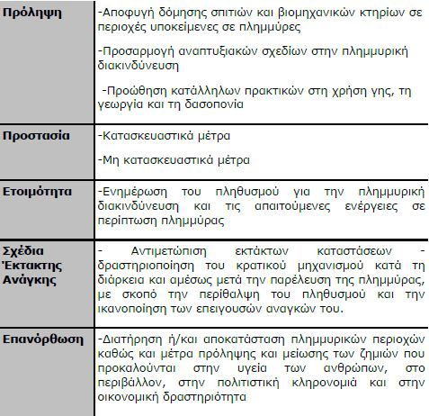
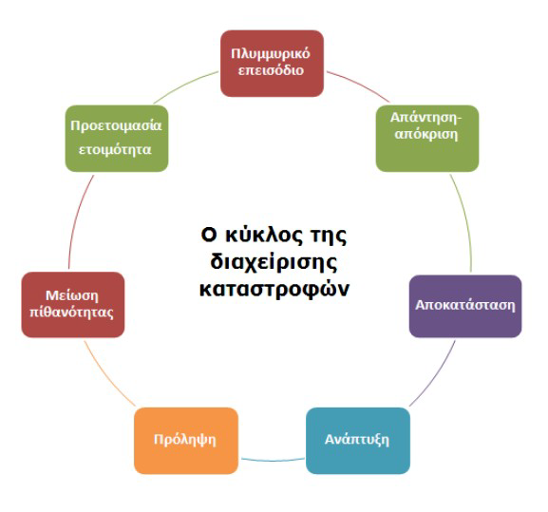
Σχέδια διαχείρισης κινδύνων πλημμύρας
(Πηγή: BRGM)
(Πηγή: COM, 2004)

Slide 26
Μέτρα αντιμετώπισης κινδύνων πλημμύρας
Έργα συγκράτησης του συνόλου των πλημμυρικών παροχών όσο το δυνατόν πιο ανάντη των υπό προστασία περιοχών ή/και έργα απομάκρυνσης των πλημμυρικών παροχών όσο το δυνατόν πιο γρήγορα και πιο μακριά από τις υπό προστασία περιοχές (έργα μείωσης του κινδύνου στην πηγή).
Έργα κατακράτησης των πλημμυρικών αιχμών κατά τη διάρκεια κρίσιμων ισχυρών βροχοπτώσεων και διοχέτευσης τους με μικρές παροχές και σχετικά αργά προς τους φυσικούς αποδέκτες.
Έργα αντιμετώπισης εκτάκτων αναγκών και έργα συντήρησης.

Slide 27
Συμπεράσματα
Οι πλημμύρες δεν μπορούν να αποτραπούν, μπορούν όμως να μειωθούν οι αρνητικές τους συνέπειες
Ενασχόληση με την Προκαταρκτική αξιολόγηση κινδύνων πλημμύρας
Σημαντικές ιστορικές πλημμύρες
Πλημμύρες στις 6/11/1961 και στις 2/11/1977
Παραμένουσα πλημμυρική επικινδυνότητα στις πληγείσες περιοχές
Αιτίες που οδηγούν σε ανθρώπινες απώλειες (στοιχεία πολιτικής προστασίας)
Σχέση ακραίων βροχοπτώσεων, πλημμυρικών γεγονότων, συντελούμενων ζημιών – απωλειών
Κοινωνικό – πολιτική ερμηνεία κατανομής πλημμυρικού κινδύνου

Slide 28
Συμπεράσματα
Υφιστάμενη αντιπλημμυρική προστασία Λεκανοπεδίου
Τα αντιπλημμυρικά, έργα 2^{ης} προτεραιότητας, έργα που ‘δε φαίνονται’
Δυνατότητες πρόληψης πλημμυρών
Ολοκληρωμένη αντιπλημμυρική πολιτική
Προετοιμασία για εφαρμογή της Οδηγίας 2007/60
Δυσκολίες εφαρμογής της Οδηγίας 2007/60

Slide 29
Ευχαριστώ
(Πηγή: Ζαρκαδούλας, 2008)

